Slide 1

퍼펙트트윈립 부자재 불량 이슈 건
SCM본부 품질팀
2026.05.19

Slide 2

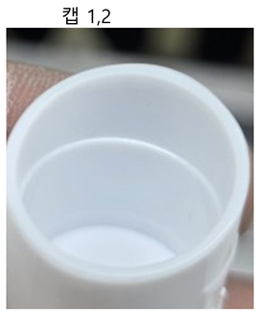
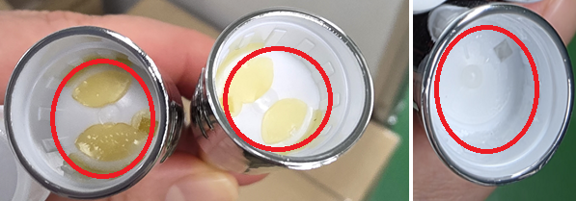
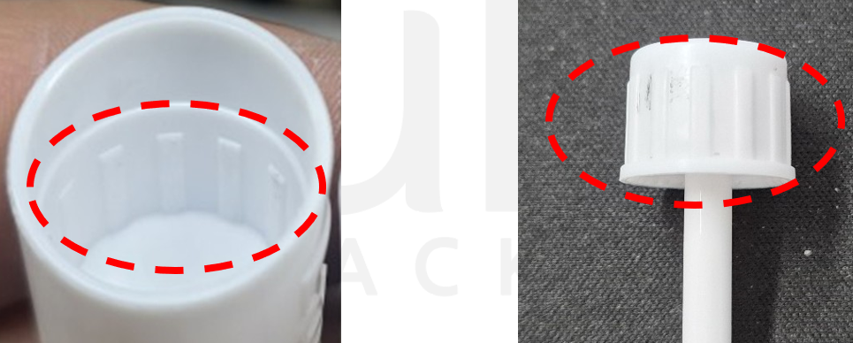
퍼펙트트윈립 부자재 불량이슈
내캡 + 외캡 3 TYPE
1. 초도 캡1버전
-> 돌기없는 민자 내캡+외캡
1점, 3점식 핫멜트접착
2. 캡2버전: 캡분리 선별품
3. 캡3버전: 내/외캡 로레트방식구조
톱니바퀴 맞물리는 구조+핫멜트

Slide 3
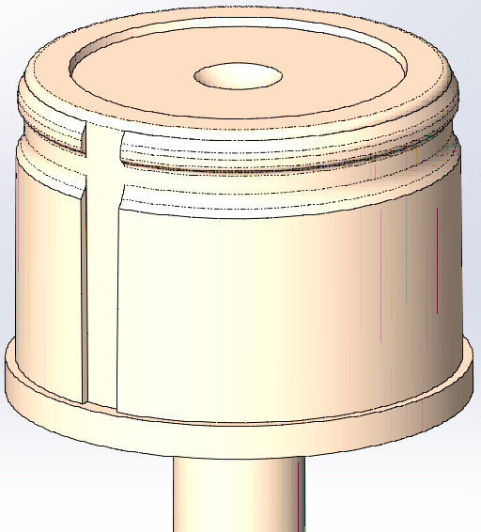
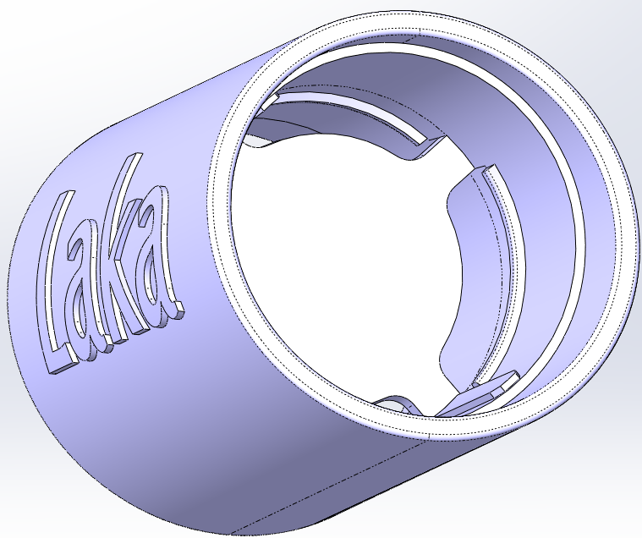
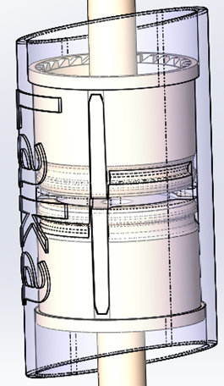
퍼펙트트윈립 부자재 불량이슈
캡분리 개선품: 언더컷 구조
1. 캡4버전: 언더컷 구조 금형증작
2. 품질팀/디자인팀 구조 개선 확인완료
3. 5월말 제조사 TEST 후 즉시적용
4. 일 4만개 납품 예상

Slide 4
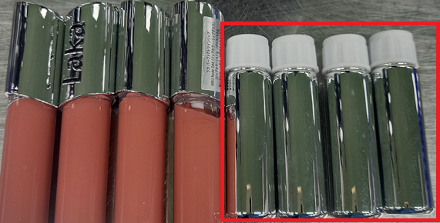
퍼펙트트윈립 부자재 불량이슈
외캡 + 내캡 탈리 불량
- 설계 구조상 언더컷 구조가
아닌 핫멜트 방식으로 불량
RISK높아 불량 발생 당시
언더컷구조 요청
- 납기일정으로 금형 수정 미진행
- 언더컷 구조 금형 증착하여 개선

Slide 5
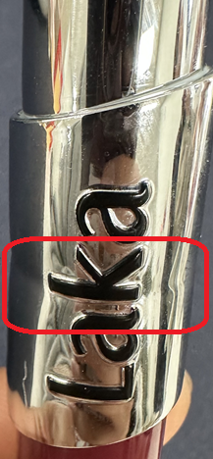
퍼펙트트윈립 부자재 불량이슈
캡 수축불량
LAKA 로고 패드 인쇄 시
열로 인한 수축현상
업체 개선완료

Slide 6
퍼펙트트윈립 부자재 불량이슈
부자재 용기, 중캡 금형 이슈 건
[금형 이슈 사항]
*사출 금형의 경우 주기적으로 4만타 사출 후 금형관리하여 마모 시 수정해야 하는 사항 (유림 초과됨)
부자재 금형 수리 진행 안할 시 발생하는 불량 유형
-> 고정 불량으로 인한 생산수량 부족으로 생산capa 차질 및 납품수량 Down
2. 금형수리 시 소요되는 시간 및 발주정지 일수
-> 수리기간 1.5-2일 / 수리시점기준 약 40k 출고 수량 감소
3. 언더컷 구조 적용일자
-> 언더컷 신규 금형 t-0 5월 말 완료
-> 솔대 6벌 기준으로 2벌 씩 적용하여 일부 물량 6월 첫 주 예상
-> 언더컷 전체 적용은 6월 2째주 예상

